Slide 1
Aljabar Quaternion
Seri bahan kuliah Algeo #26
(Bagian 2)
Update 2023
Bahan kuliah IF2123 Aljabar Linier dan Geometri
Oleh: Rinaldi Munir
Program Studi Teknik Informatika
STEI-ITB
2023

Slide 2
Sumber:
John Vince, Geometric Algebra for Computer Graphics. Springer. 2007

Slide 3
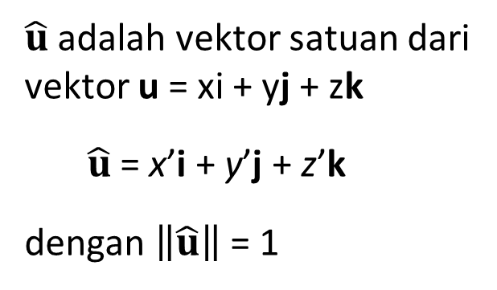
Rotasi Vektor dengan Quaternion
p
u
θ
Misalkan p adalah sebuah vektor di R³
Vektor p diputar sejauh θ berlawanan arah jarum jam terhadap sumbu u, maka bayangannya adalah p’, yang dihitung dengan persamaan:
p’ = qpq^{–1}
yang dalam hal ini,
$\hat{u}$ adalah vektor satuan dari
vektor u = xi + yj + zk
$\hat{u}$ = x’i + y’j + z’k
dengan $\left\|\hat{u}\right\|$ = 1

Slide 4
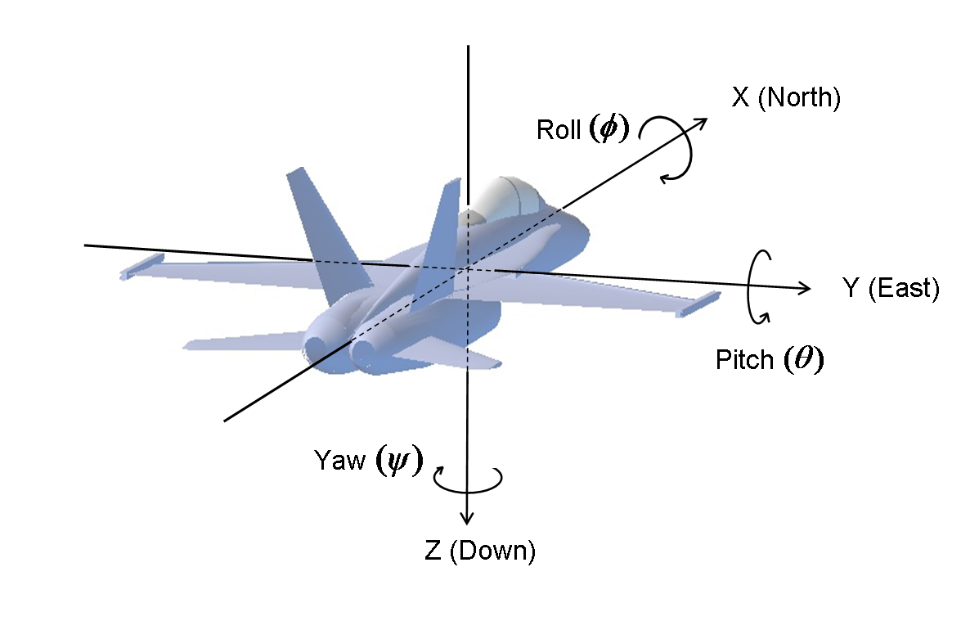
Sumber gambar: http://www.chrobotics.com/library/understanding-quaternions

Slide 5
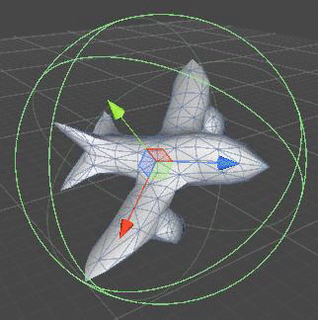

Slide 6
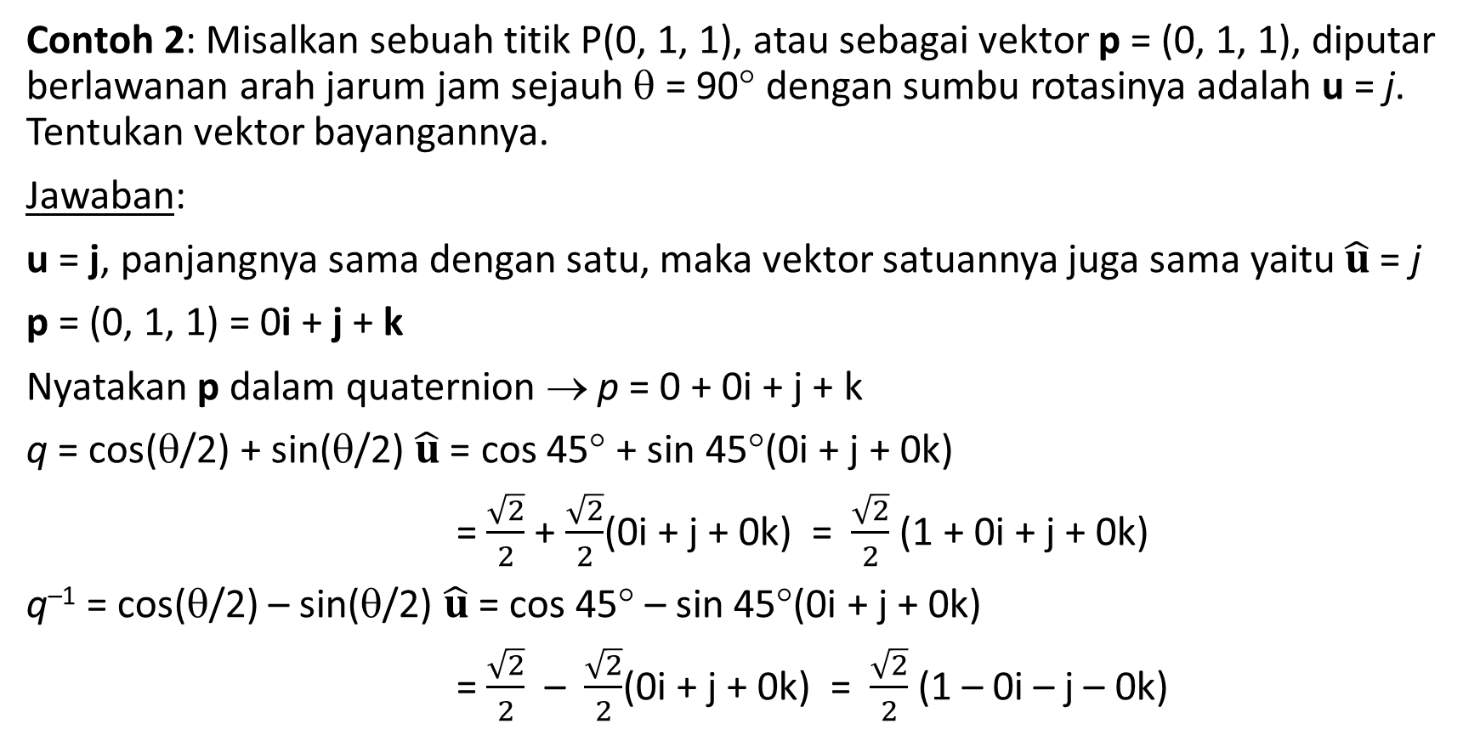
Contoh 2: Misalkan sebuah titik P(0, 1, 1), atau sebagai vektor p = (0, 1, 1), diputar berlawanan arah jarum jam sejauh θ = 90° dengan sumbu rotasinya adalah u = j. Tentukan vektor bayangannya.
Jawaban:
u = j, panjangnya sama dengan satu, maka vektor satuannya juga sama yaitu $\hat{u}$ = j
p = (0, 1, 1) = 0i + j + k
Nyatakan p dalam quaternion → p = 0 + 0i + j + k
q = cos(θ/2) + sin(θ/2) $\hat{u}$ = cos 45° + sin 45°(0i + j + 0k)
= $\frac{\sqrt{2}}{2}$ + $\frac{\sqrt{2}}{2}$(0i + j + 0k) = $\frac{\sqrt{2}}{2}$ (1 + 0i + j + 0k)
q^{–1} = cos(θ/2) – sin(θ/2) $\hat{u}$ = cos 45° – sin 45°(0i + j + 0k)
= $\frac{\sqrt{2}}{2}$ – $\frac{\sqrt{2}}{2}$(0i + j + 0k) = $\frac{\sqrt{2}}{2}$ (1 – 0i – j – 0k)

Slide 7
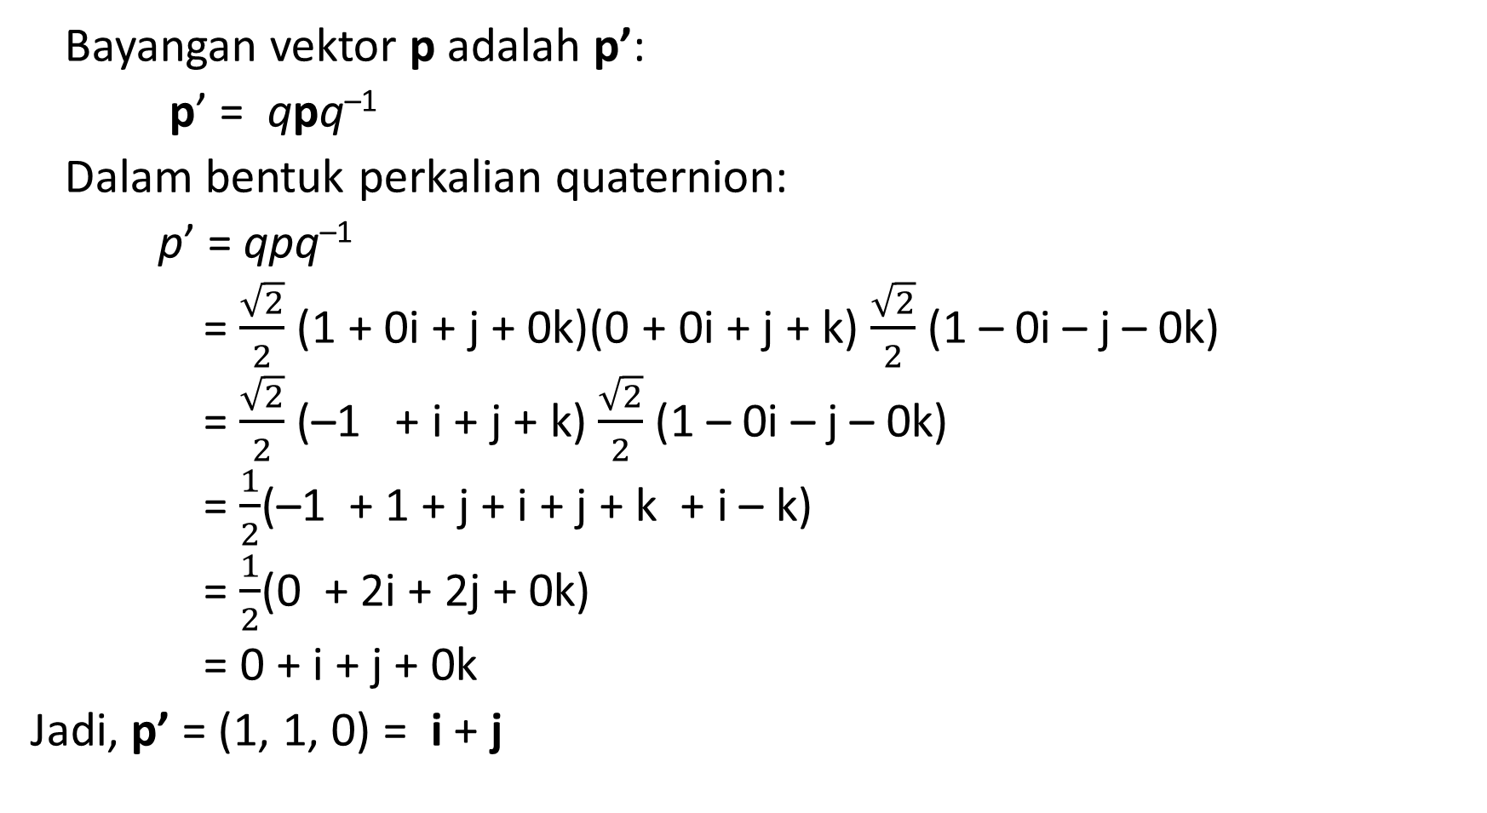
Bayangan vektor p adalah p’:
p’ = qpq^{–1}
Dalam bentuk perkalian quaternion:
p’ = qpq^{–1}
= $\frac{\sqrt{2}}{2}$ (1 + 0i + j + 0k)(0 + 0i + j + k) $\frac{\sqrt{2}}{2}$ (1 – 0i – j – 0k)
= $\frac{\sqrt{2}}{2}$ (–1 + i + j + k) $\frac{\sqrt{2}}{2}$ (1 – 0i – j – 0k)
= $\frac{1}{2}$(–1 + 1 + j + i + j + k + i – k)
= $\frac{1}{2}$(0 + 2i + 2j + 0k)
= 0 + i + j + 0k
Jadi, p’ = (1, 1, 0) = i + j

Slide 8
Let’s do rotation!
y
x
z
Sumber: Jyun-Ming Chen, 3D-Kinematics

Slide 9
Let’s do rotation!
y
b
b
b
a
a
a
c
c
c
x
z

Slide 10
Let’s do another one!
y
x
z

Slide 11
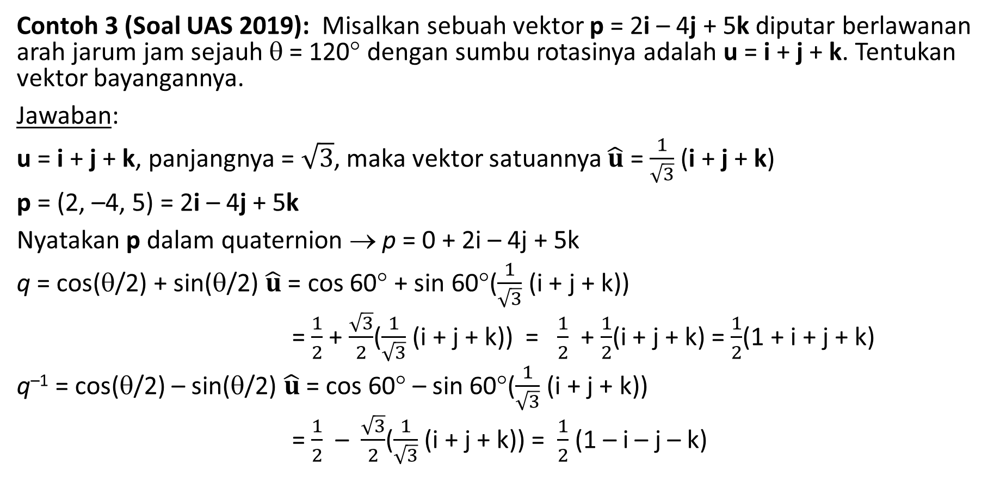
Contoh 3 (Soal UAS 2019): Misalkan sebuah vektor p = 2i – 4j + 5k diputar berlawanan arah jarum jam sejauh θ = 120° dengan sumbu rotasinya adalah u = i + j + k. Tentukan vektor bayangannya.
Jawaban:
u = i + j + k, panjangnya = $\sqrt{3}$, maka vektor satuannya $\hat{u}$ = $\frac{1}{\sqrt{3}}$ (i + j + k)
p = (2, –4, 5) = 2i – 4j + 5k
Nyatakan p dalam quaternion → p = 0 + 2i – 4j + 5k
q = cos(θ/2) + sin(θ/2) $\hat{u}$ = cos 60° + sin 60°($\frac{1}{\sqrt{3}}$ (i + j + k))
= $\frac{1}{2}$ + $\frac{\sqrt{3}}{2}$($\frac{1}{\sqrt{3}}$ (i + j + k)) = $\frac{1}{2}$ + $\frac{1}{2}$(i + j + k) = $\frac{1}{2}$(1 + i + j + k)
q^{–1} = cos(θ/2) – sin(θ/2) $\hat{u}$ = cos 60° – sin 60°($\frac{1}{\sqrt{3}}$ (i + j + k))
= $\frac{1}{2}$ – $\frac{\sqrt{3}}{2}$($\frac{1}{\sqrt{3}}$ (i + j + k)) = $\frac{1}{2}$ (1 – i – j – k)

Slide 12
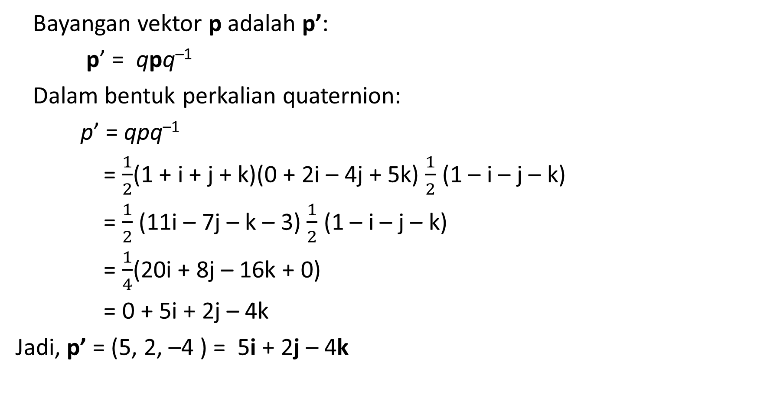
Bayangan vektor p adalah p’:
p’ = qpq^{–1}
Dalam bentuk perkalian quaternion:
p’ = qpq^{–1}
= $\frac{1}{2}$(1 + i + j + k)(0 + 2i – 4j + 5k) $\frac{1}{2}$ (1 – i – j – k)
= $\frac{1}{2}$ (11i – 7j – k – 3) $\frac{1}{2}$ (1 – i – j – k)
= $\frac{1}{4}$(20i + 8j – 16k + 0)
= 0 + 5i + 2j – 4k
Jadi, p’ = (5, 2, –4 ) = 5i + 2j – 4k

Slide 13
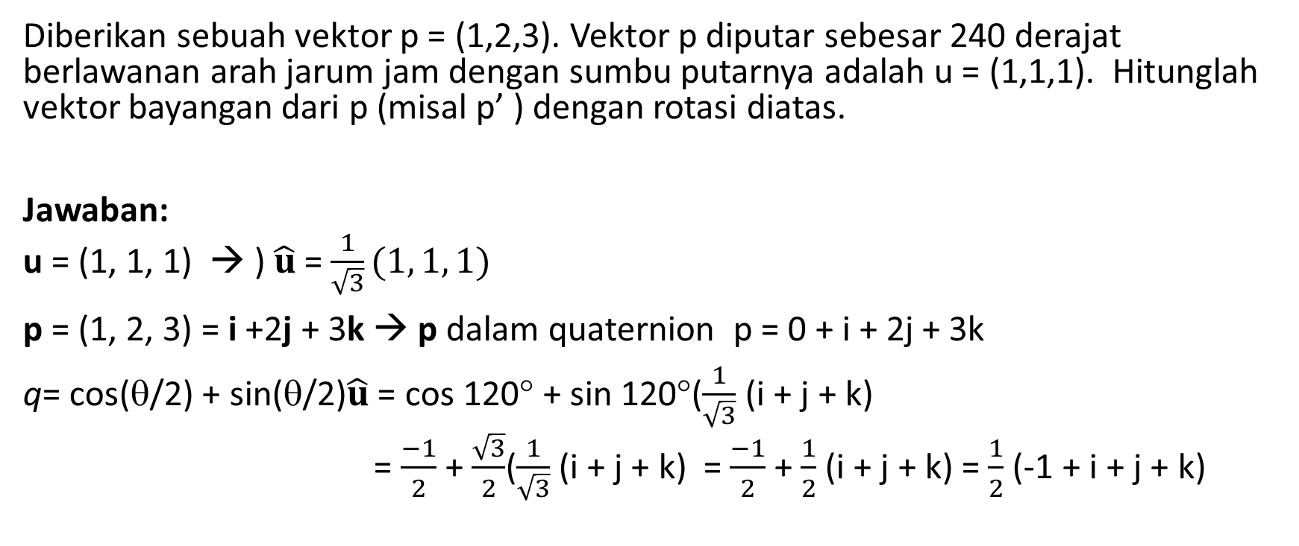
Latihan (Kuis 2022)
Diberikan sebuah vektor p = (1,2,3). Vektor p diputar sebesar 240 derajat berlawanan arah jarum jam dengan sumbu putarnya adalah u = (1,1,1). Hitunglah vektor bayangan dari p (misal p’ ) dengan rotasi diatas.
Jawaban:
u = (1, 1, 1) → ) $\hat{u}$= $\frac{1}{\sqrt{3}}(1, 1, 1)$
p = (1, 2, 3) = i +2j + 3k → p dalam quaternion p = 0 + i + 2j + 3k
q= cos(θ/2) + sin(θ/2)$\hat{u}$= cos 120° + sin 120°($\frac{1}{\sqrt{3}}$ (i + j + k)
= $\frac{−1}{2}$ + $\frac{\sqrt{3}}{2}$($\frac{1}{\sqrt{3}}$ (i + j + k) = $\frac{−1}{2}$ + $\frac{1}{2}$ (i + j + k) = $\frac{1}{2}$ (-1 + i + j + k)

Slide 14
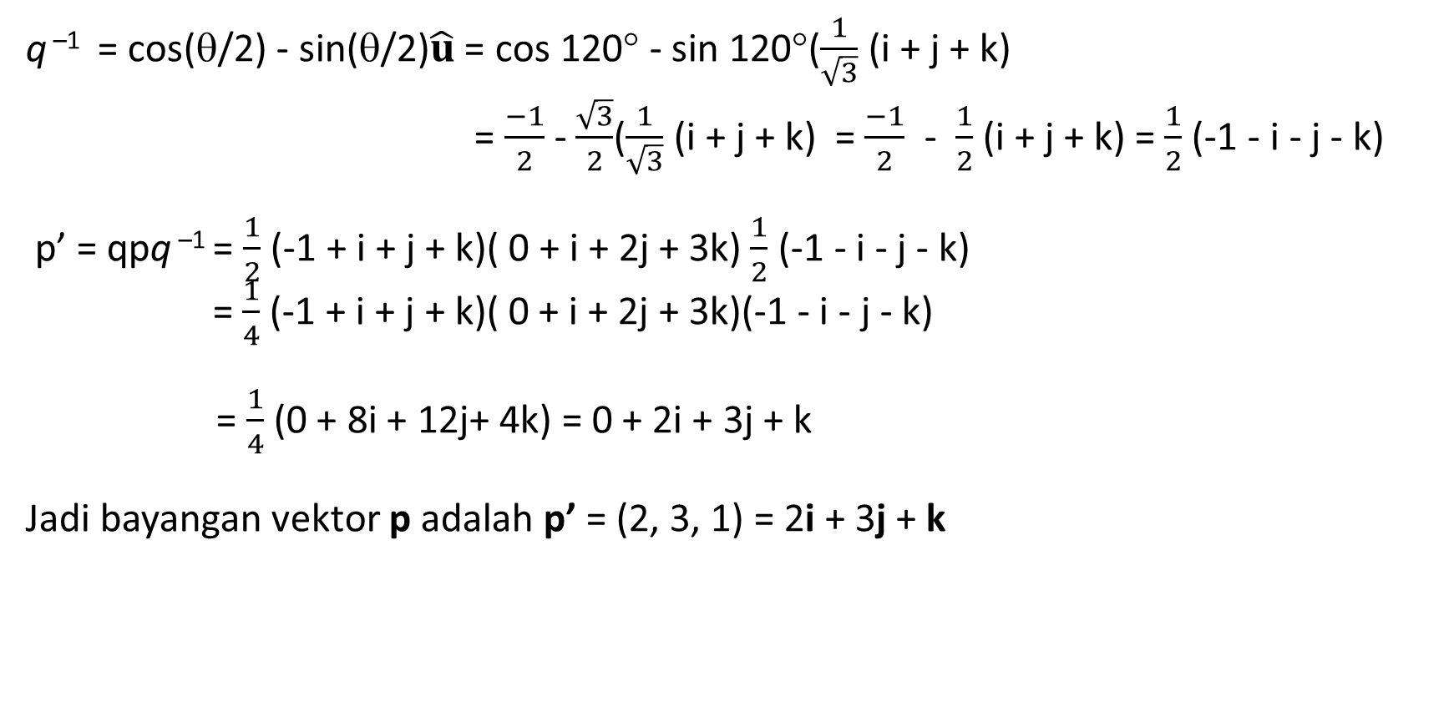
q ^{–1} = cos(θ/2) - sin(θ/2)$\hat{u}$= cos 120° - sin 120°($\frac{1}{\sqrt{3}}$ (i + j + k)
= $\frac{−1}{2}$ - $\frac{\sqrt{3}}{2}$($\frac{1}{\sqrt{3}}$ (i + j + k) = $\frac{−1}{2}$ - $\frac{1}{2}$ (i + j + k) = $\frac{1}{2}$ (-1 - i - j - k)
p’ = qpq ^{–1} = $\frac{1}{2}$ (-1 + i + j + k)( 0 + i + 2j + 3k) $\frac{1}{2}$ (-1 - i - j - k)
= $\frac{1}{4}$ (-1 + i + j + k)( 0 + i + 2j + 3k)(-1 - i - j - k)
= $\frac{1}{4}$ (0 + 8i + 12j+ 4k) = 0 + 2i + 3j + k
Jadi bayangan vektor p adalah p’ = (2, 3, 1) = 2i + 3j + k

Slide 15
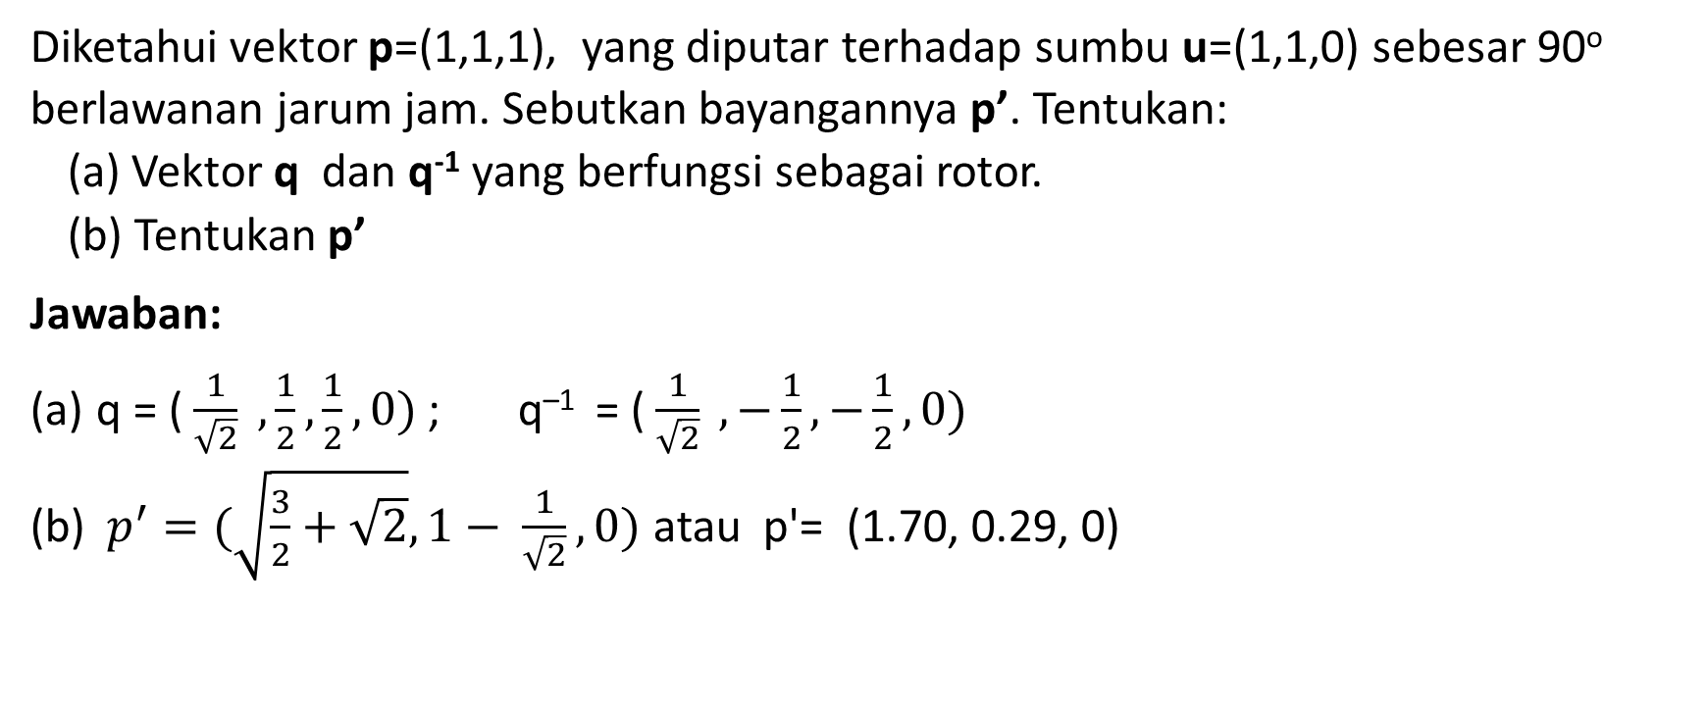
Latihan (Kuis 2020)
Diketahui vektor p=(1,1,1), yang diputar terhadap sumbu u=(1,1,0) sebesar 90º berlawanan jarum jam. Sebutkan bayangannya p’. Tentukan:
(a) Vektor q dan q⁻¹ yang berfungsi sebagai rotor.
(b) Tentukan p’
Jawaban:
q = ( $\frac{1}{\sqrt{2}} , \frac{1}{2}, \frac{1}{2}, 0)$ ; q^{–1} = ( $\frac{1}{\sqrt{2}} , −\frac{1}{2}, −\frac{1}{2}, 0)$
(b)$p^{′}=(\sqrt{\frac{3}{2}+\sqrt{2}}, 1− \frac{1}{\sqrt{2}}, 0)$ atau p'= (1.70, 0.29, 0)

Slide 16
Latihan (Kuis 2021)
Diberikan sebuah vektor p = (2,3,1). Vektor p diputar sebesar 120 derajat berlawanan arah dengan jarum jam dengan sumbu putarnya adalah u = (1,1,1).
a. Tentukan quaternion q dan q⁻¹ yang merupakan rotor.
b. Hitunglah vektor bayangan dari p (misal p’ ) dengan rotasi diatas.
Jawaban:
q = (0.5, 0.5, 0.5, 0.5), q’ = (0.5, -0.5,-0.5, -0.5)
p = (1, 2, 3)

Slide 17
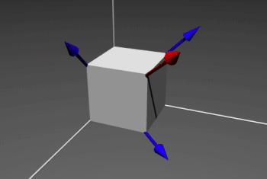
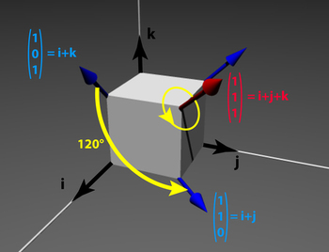
A rotation around its diagonal
Position and Landmark
v = i + k
Sumbu putar: u = i +j + k
Sudut putaran = 120°
v’ = i + j
Sumber: https://gepettoweb.laas.fr/hpp/pinocchio/doxygen-html/md_doc_c-maths_b-rigid-bodies.html

Slide 18
(1) Kode program rotasi vektor dengan quaternion
“Dari Contoh 2: Misalkan sebuah titik P(0, 1, 1), atau sebagai vektor p = (0, 1, 1), diputar berlawanan arah jarum jam sejauh 90 derajat dengan sumbu rotasinya adalah u = j. Tentukan vektor bayangannya.”
# Buat objek quaternion dengan sumbu putar u = 0i + j + 0k dan
# sudut putar = 90 derajat
u = Quaternion(axis=[0.0, 1.0, 0.0], degrees = 90)
# Rotasi vektor p = (0, 1, 1) terhadap sumbu u sejauh 90 derajat
bayangan = u.rotate(Quaternion(vector=[0, 1, 1]))
print(bayangan)

Slide 19
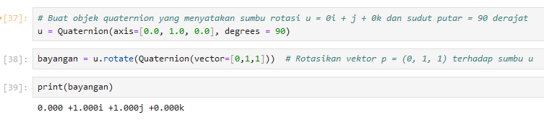

Slide 20
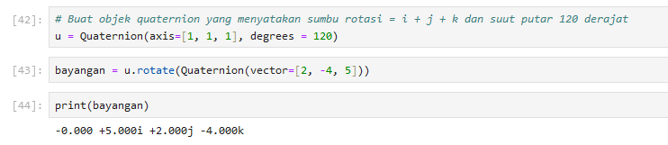
(2) Kode program rotasi vektor dengan quaternion
“Dari Contoh 3: Misalkan sebuah vektor p = 2i – 4j + 5k diputar berlawanan arah jarum jam sejauh θ = 120° dengan sumbu rotasinya adalah u = i + j + k. Tentukan vektor bayangannya. “

Slide 21
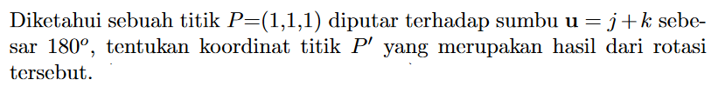
Latihan
(Soal UAS 2015)

